Slide 1
连加、连减
R·一年级上册
二、6~10的认识和加、减法

Slide 2


复习导入
算一算。
6
4＋2＝
3＋2＝
7－2＝
9－2＝
5
5
7
9
5
4
5
＋3＝
＋1＝
－1＝
－2＝
6
5
6
7

Slide 3

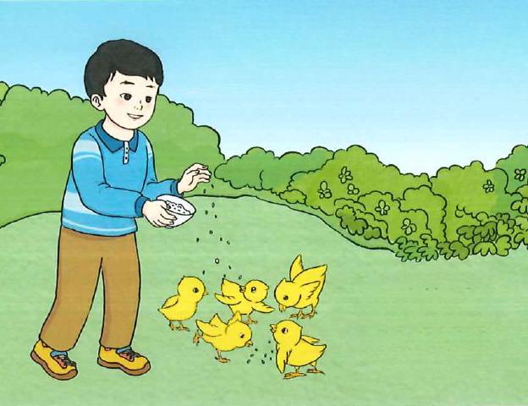



探究新知
你能提出什么数学问题呢？
观察图片你看到了什么？
现在你又看到了什么？
先跑来2只小鸡，又跑来1只小鸡。
有5只小鸡在吃米。
一共有多少只小鸡？

Slide 4
分析问题
原来有5只小鸡
先跑来2只
又跑来1只
现在一共多少只？
…
…
…
5
+
2
+
1
=
读作：5加2加1
把几个数合起来(加起来)的算式叫作连加算式。

Slide 5
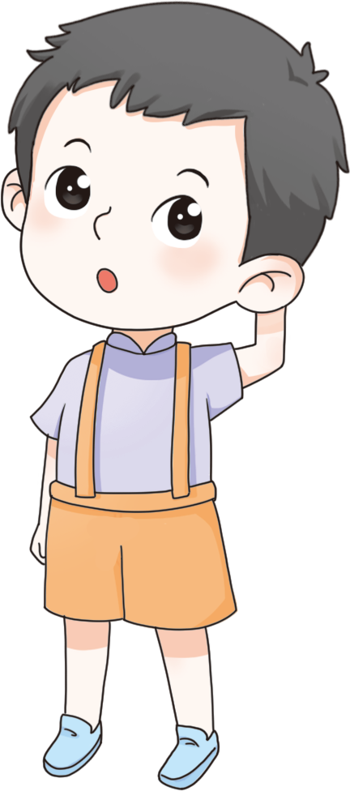
你会计算这个算式吗？
5＋2＋1
8
＝
7
三个数相加，我们可以先将前两个数相加，再用算出的得数加上第三个数。

Slide 6
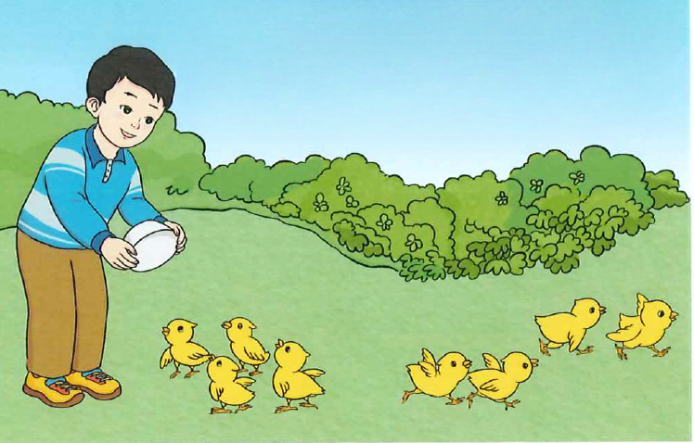
你能提出什么数学问题呢？
观察图片你看到了什么？
一共有8只小鸡，先跑走2只，又跑走2只。
还剩下多少只小鸡？

Slide 7
分析问题
原来有8只小鸡
先跑走2只
又跑走2只
现在还剩下多少只？
…
…
…
8
-
2
-
2
=
读作：8减2减2
从一个数中连续减去两个数，这样的算式叫作连减算式。

Slide 8
你会计算这个算式吗？
8 - 2 - 2
4
＝
从左往右计算
6
三个数相减，我们可以先将前两个数相减，再用算出的得数减去第三个数。

Slide 9
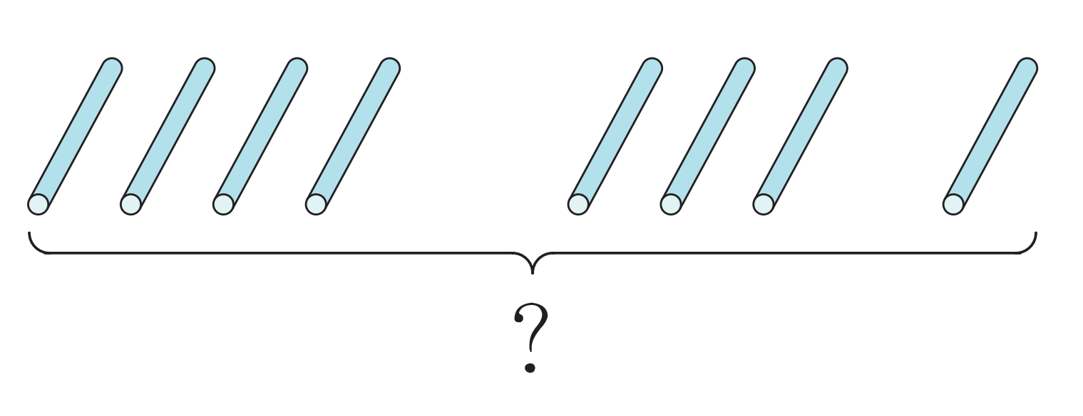

巩固练习
【课本59页“做一做”】
4+3+ =
1
8
10-3- =
2
5

Slide 10
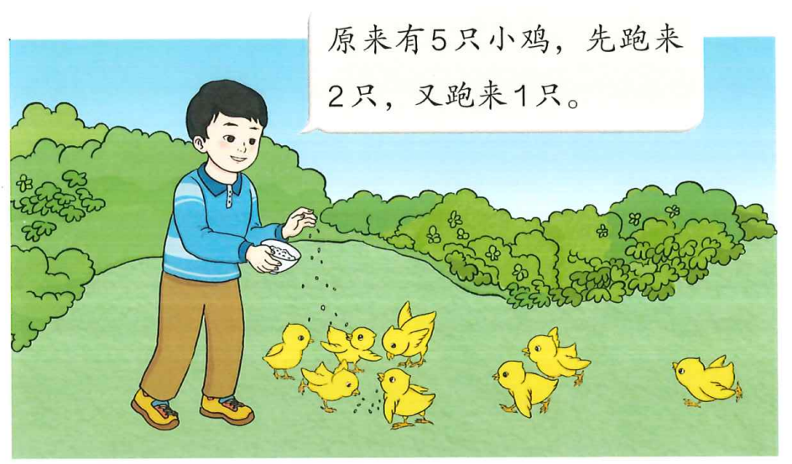
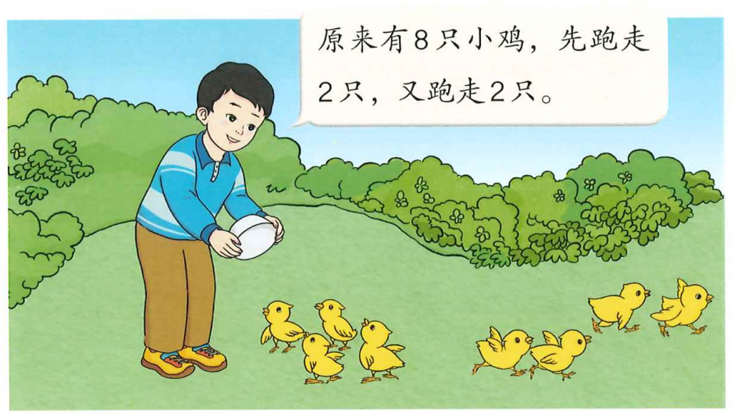
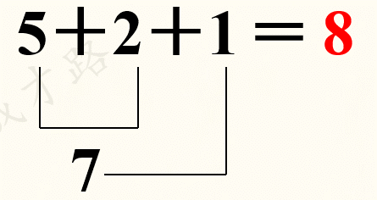
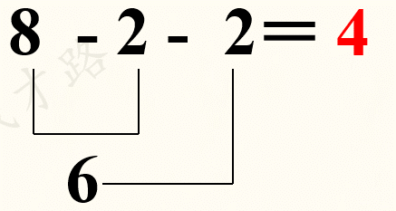
课堂小结
连加、连减
从左往右计算

Slide 11


课后作业
完成本课时相关练习。

